Slide 1
机器学习基础篇章
by 华能信托 王宇韬

Slide 2
第九章 AdaBoost与GBDT模型
9.1 AdaBoost算法的原理介绍
9.2 案例实战 - AdaBoost信用卡精准营销模型
9.3 GBDT算法的原理介绍
9.4 GBDT案例实战 - 产品定价模型

Slide 3
9.1 AdaBoost算法的原理介绍
9.1.1 AdaBoost算法核心思想
AdaBoost算法 (Adaptive Boosting) 是一种有效而实用的Boosting算法，它以一种高度自适应的方法顺序地训练弱学习器。AdaBoost根据前一次的分类效果调整数据的权重，上一个弱学习器中错误分类样本的权重会在下一个弱学习器中增加，正确分类样本的权重会相应减少，并且在每一轮迭代时会向模型加入一个新的弱学习器。不断重复调整权重和训练弱学习器的过程，直到误分类数低于预设值或迭代次数达到指定最大迭代次数时，我们会得到一个强分类器。

Slide 4
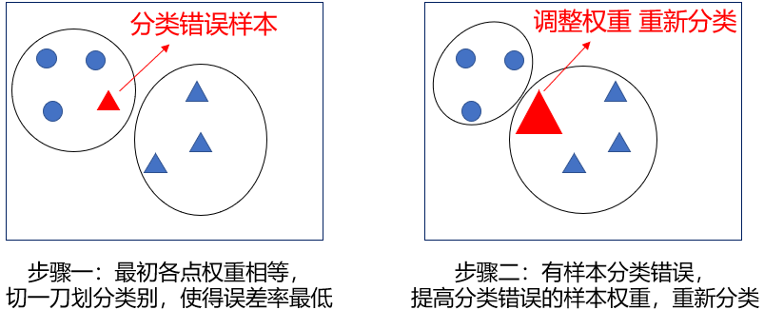
9.1 AdaBoost算法的原理介绍
9.1.1 AdaBoost算法核心思想
笔者绘制了如下一张图来解释调整权重的概念，在步骤一中先切一刀对数就进行划分，此时将小三角形错误的划分到了圆形类别中，在步骤二便调整这一分类错误的小三角形的权重，使它变成一个大三角形，这样它和三角形类型的数据就更加接近了，因此重新分类时，它便能准确的分类到三角形类别。

Slide 5
9.1 AdaBoost算法的原理介绍
9.1.1 AdaBoost算法核心思想
预先设定AdaBoost算法在误分类数为0时终止迭代，即全部分类正确时（即误差率为0）停止迭代，并定义误差率为错误划分类别的样本权重之和，例如对于9个样本，每个样本的权重为1/9，若此时有2个样本划分错误，那么此时的误差率就是1/9 + 1/9=2/9。

Slide 6
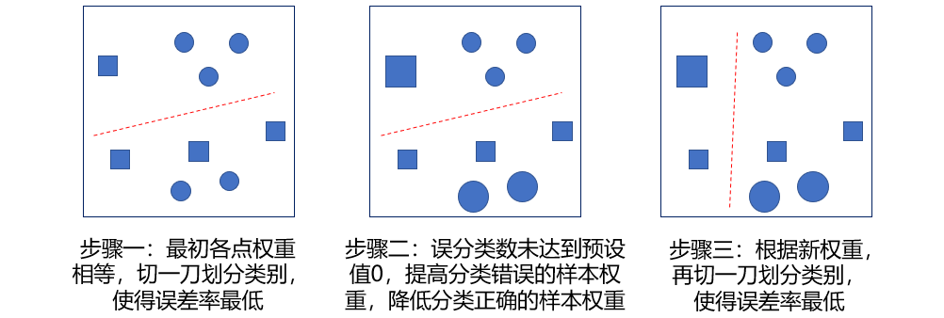
9.1 AdaBoost算法的原理介绍
9.1.1 AdaBoost算法核心思想
算法步骤：
步骤一：设定各样本初始权重相等，均为1/9，切一刀划分类别使得误差率最低。
步骤二：误分类数为3，此时的误差率为1/9+1/9+1/9=1/3；这时提高分类错误的样本权重，降低分类正确的样本权重。
步骤三：根据新权重，再切一刀划分类别使得误差率最低。

Slide 7

9.1 AdaBoost算法的原理介绍
9.1.1 AdaBoost算法核心思想
步骤四：误分类数为2，未达到预设值0，重复步骤二。
步骤五：重复步骤三。
步骤六：误差率已达预设值0，建模结束。

Slide 8
9.1 AdaBoost算法的原理介绍
9.1.2 AdaBoost算法数学原理概述
根据上方的小案例，我们可以大致地领略AdaBoost算法的核心思想。下面我们通过具体的分类问题按照数学步骤详细讲解AdaBoost算法，AdaBoost算法的数学原理较为复杂，对于普通读者，了解9.1.1节的核心思想和9.1.4节的简单代码实现即可阅读9.2节的案例实战了，这里列出AdaBoost算法的数学过程，仅供感兴趣的读者参考。

Slide 9
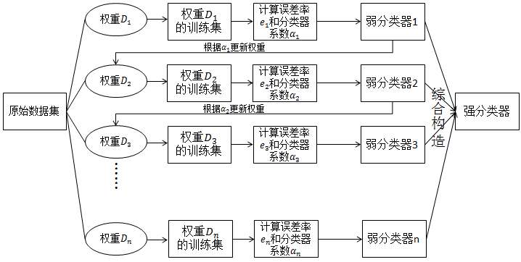
9.1 AdaBoost算法的原理介绍
9.1.2 AdaBoost算法数学原理概述
AdaBoost分类算法的流程图如下所示：

Slide 10
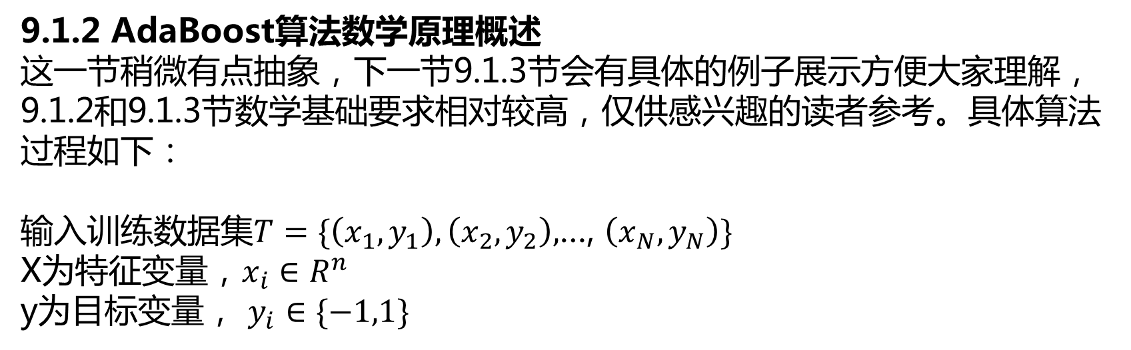
9.1 AdaBoost算法的原理介绍
9.1.2 AdaBoost算法数学原理概述
这一节稍微有点抽象，下一节9.1.3节会有具体的例子展示方便大家理解，9.1.2和9.1.3节数学基础要求相对较高，仅供感兴趣的读者参考。具体算法过程如下：
输入训练数据集$T=\{\left(x_{1},y_{1}\right),\left(x_{2},y_{2}\right),$…, $\left(x_{N},y_{N}\right)\}$
X为特征变量，$x_{i}∈R^{n}$
y为目标变量， $y_{i}∈\{−1,1\}$

Slide 11
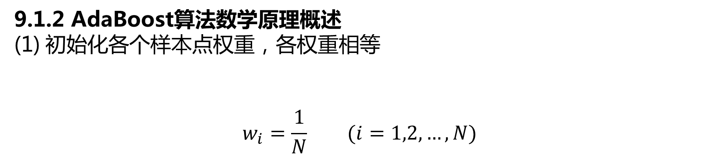
9.1 AdaBoost算法的原理介绍
9.1.2 AdaBoost算法数学原理概述
初始化各个样本点权重，各权重相等
$$w_{i}=\frac{1}{N} (i=1,2,…,N)$$

Slide 12
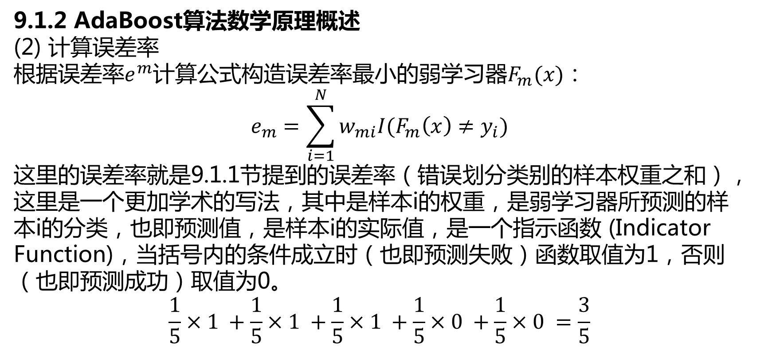
9.1 AdaBoost算法的原理介绍
9.1.2 AdaBoost算法数学原理概述
(2) 计算误差率
根据误差率$e^{m}$计算公式构造误差率最小的弱学习器$F_{m}(x)$：
$$e_{m}=\sum_{i=1}^{N}{w_{mi}I(F_{m}\left(x\right)≠y_{i})}$$
这里的误差率就是9.1.1节提到的误差率（错误划分类别的样本权重之和），这里是一个更加学术的写法，其中是样本i的权重，是弱学习器所预测的样本i的分类，也即预测值，是样本i的实际值，是一个指示函数 (Indicator Function)，当括号内的条件成立时（也即预测失败）函数取值为1，否则（也即预测成功）取值为0。
$$\frac{1}{5}×1 +\frac{1}{5}×1 +\frac{1}{5}×1 +\frac{1}{5}×0 +\frac{1}{5}×0 =\frac{3}{5}$$

Slide 13
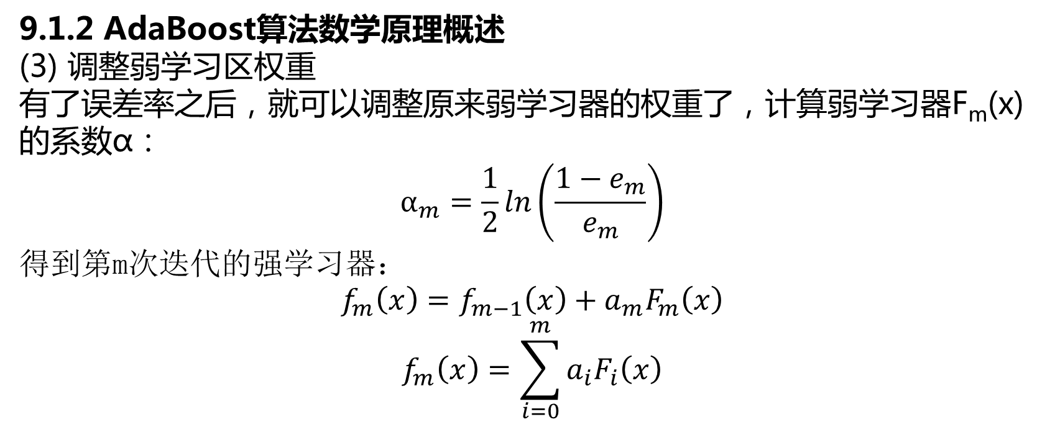
9.1 AdaBoost算法的原理介绍
9.1.2 AdaBoost算法数学原理概述
(3) 调整弱学习区权重
有了误差率之后，就可以调整原来弱学习器的权重了，计算弱学习器F_{m}(x)的系数ɑ：
$${\text{α}}_{m}=\frac{1}{2}\ln\left(\frac{1−e_{m}}{e_{m}}\right)$$
得到第m次迭代的强学习器：
$$f_{m}\left(x\right)=f_{m−1}\left(x\right)+a_{m}F_{m}\left(x\right)$$
$$f_{m}\left(x\right)=\sum_{i=0}^{m}{a_{i}F_{i}\left(x\right)}$$

Slide 14
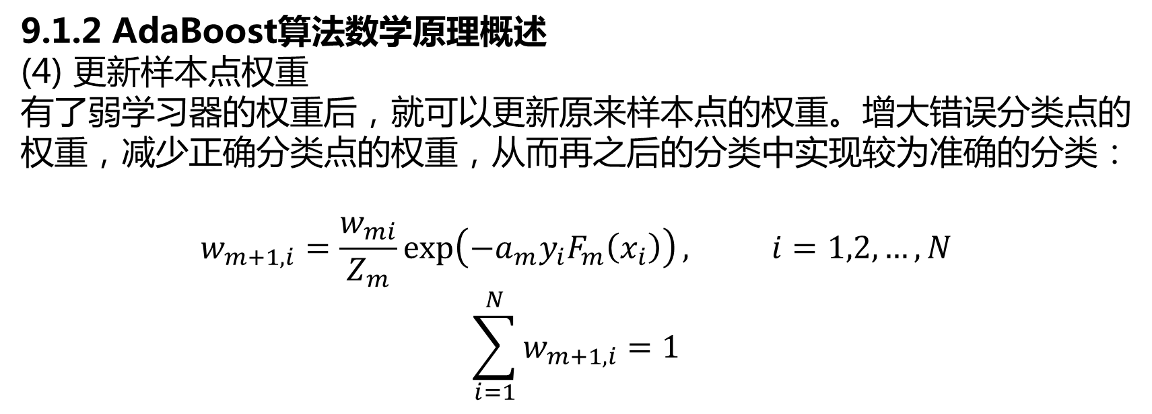
9.1 AdaBoost算法的原理介绍
9.1.2 AdaBoost算法数学原理概述
(4) 更新样本点权重
有了弱学习器的权重后，就可以更新原来样本点的权重。增大错误分类点的权重，减少正确分类点的权重，从而再之后的分类中实现较为准确的分类：
$$w_{m+1,i}=\frac{w_{mi}}{Z_{m}}\exp\left(−a_{m}y_{i}F_{m}\left(x_{i}\right)\right), i=1,2,…,N$$
$$\sum_{i=1}^{N}{w_{m+1,i}=1}$$

Slide 15
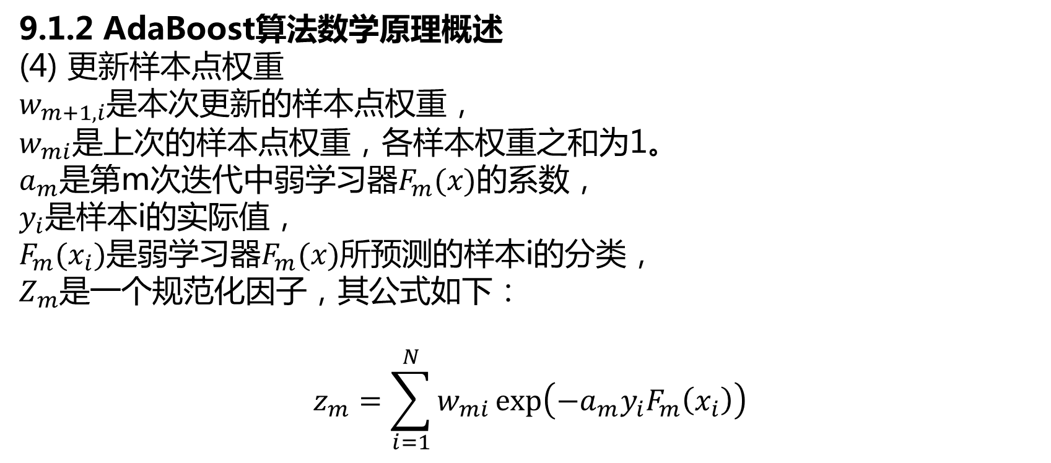
9.1 AdaBoost算法的原理介绍
9.1.2 AdaBoost算法数学原理概述
(4) 更新样本点权重
$w_{m+1,i}$是本次更新的样本点权重，
$w_{mi}$是上次的样本点权重，各样本权重之和为1。
$a_{m}$是第m次迭代中弱学习器$F_{m}(x)$的系数，
$y_{i}$是样本i的实际值，
$F_{m}(x_{i})$是弱学习器$F_{m}(x)$所预测的样本i的分类，
$Z_{m}$是一个规范化因子，其公式如下：
$$z_{m}=\sum_{i=1}^{N}{w_{mi}\exp\left(−a_{m}y_{i}F_{m}\left(x_{i}\right)\right)}$$

Slide 16
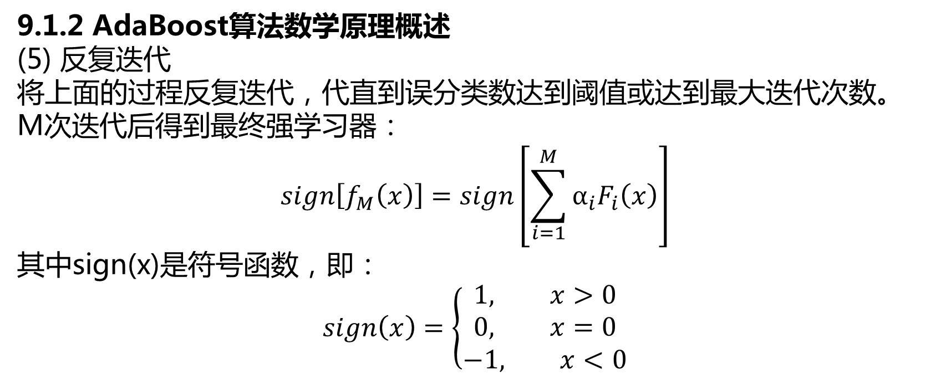
9.1 AdaBoost算法的原理介绍
9.1.2 AdaBoost算法数学原理概述
(5) 反复迭代
将上面的过程反复迭代，代直到误分类数达到阈值或达到最大迭代次数。
M次迭代后得到最终强学习器：
$$sign\left[f_{M}\left(x\right)\right]=sign\left[\sum_{i=1}^{M}{α_{i}F_{i}\left(x\right)}\right]$$
其中sign(x)是符号函数，即：
$$sign\left(x\right)=\left\{\begin{aligned}1, x>0 \\ 0, x=0 \\ −1, x<0\end{aligned}\right.$$

Slide 17
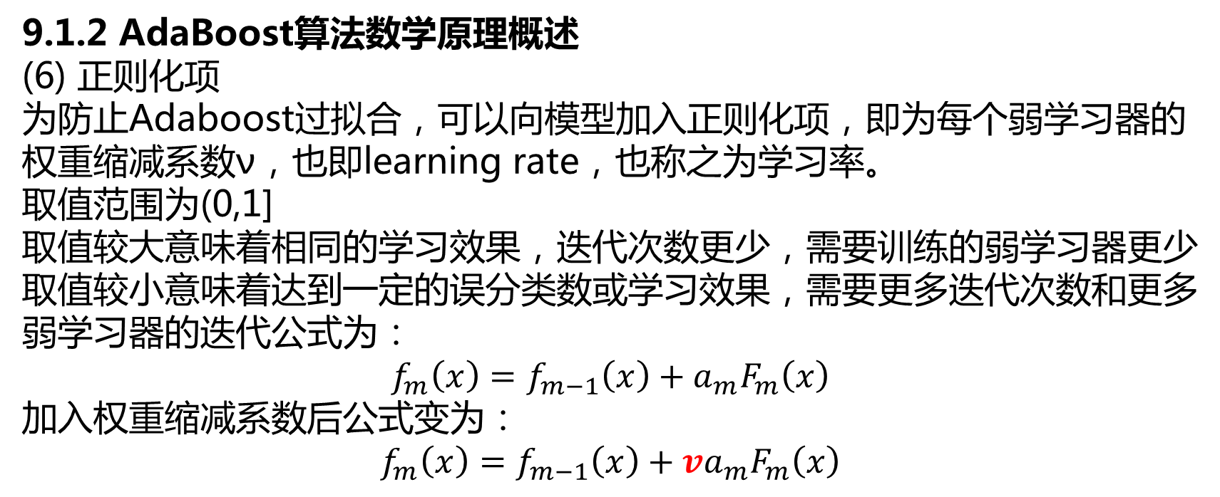
9.1 AdaBoost算法的原理介绍
9.1.2 AdaBoost算法数学原理概述
(6) 正则化项
为防止Adaboost过拟合，可以向模型加入正则化项，即为每个弱学习器的权重缩减系数ν，也即learning rate，也称之为学习率。
取值范围为(0,1]
取值较大意味着相同的学习效果，迭代次数更少，需要训练的弱学习器更少
取值较小意味着达到一定的误分类数或学习效果，需要更多迭代次数和更多
弱学习器的迭代公式为：
$$f_{m}\left(x\right)=f_{m−1}\left(x\right)+a_{m}F_{m}\left(x\right)$$
加入权重缩减系数后公式变为：
$$f_{m}\left(x\right)=f_{m−1}\left(x\right)+va_{m}F_{m}\left(x\right)$$

Slide 18
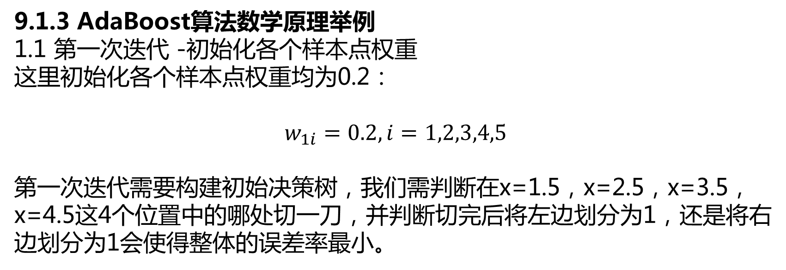
9.1 AdaBoost算法的原理介绍
9.1.3 AdaBoost算法数学原理举例
1.1 第一次迭代 -初始化各个样本点权重
这里初始化各个样本点权重均为0.2：
$$w_{1i}=0.2, i=1,2,3,4,5$$
第一次迭代需要构建初始决策树，我们需判断在x=1.5，x=2.5，x=3.5，x=4.5这4个位置中的哪处切一刀，并判断切完后将左边划分为1，还是将右边划分为1会使得整体的误差率最小。

Slide 19
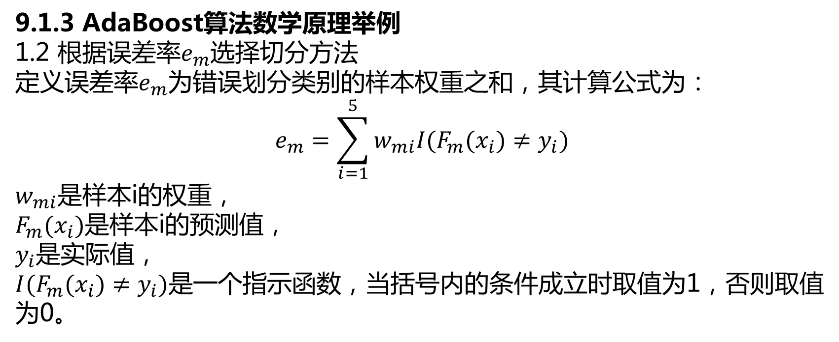
9.1 AdaBoost算法的原理介绍
9.1.3 AdaBoost算法数学原理举例
1.2 根据误差率$e_{m}$选择切分方法
定义误差率$e_{m}$为错误划分类别的样本权重之和，其计算公式为：
$$e_{m}=\sum_{i=1}^{5}{w_{mi}I(F_{m}(x_{i})≠y_{i})}$$
$w_{mi}$是样本i的权重，
$F_{m}(x_{i})$是样本i的预测值，
$y_{i}$是实际值，
$I(F_{m}(x_{i})≠y_{i})$是一个指示函数，当括号内的条件成立时取值为1，否则取值为0。

Slide 20
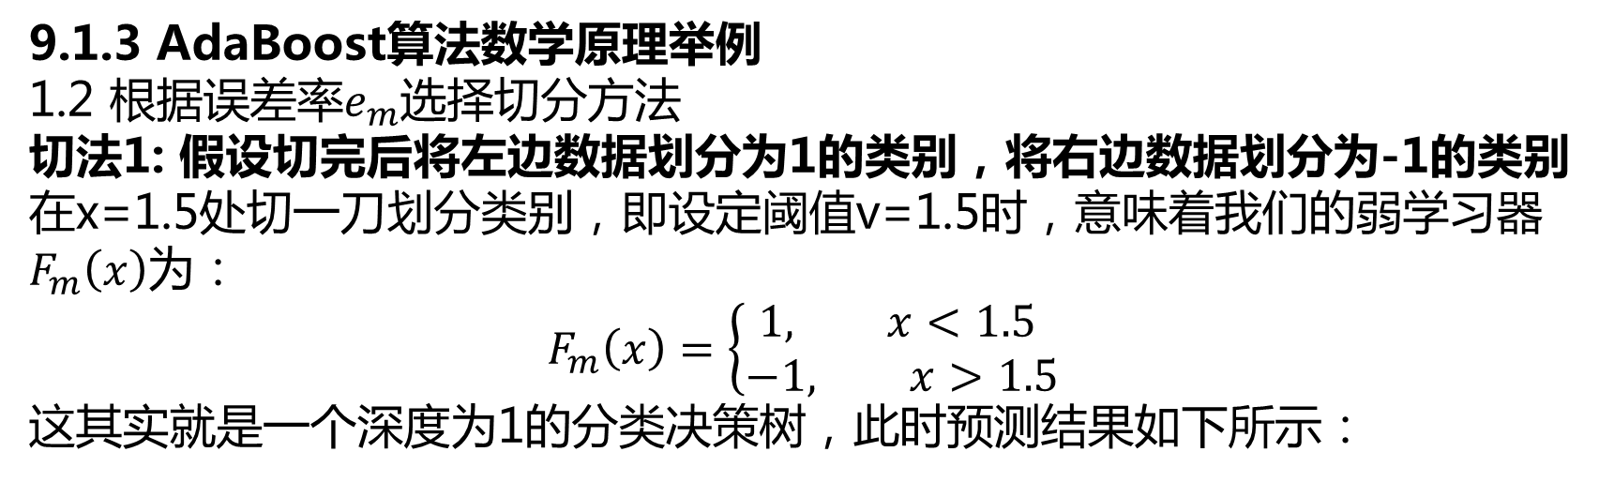
9.1 AdaBoost算法的原理介绍
9.1.3 AdaBoost算法数学原理举例
1.2 根据误差率$e_{m}$选择切分方法
切法1: 假设切完后将左边数据划分为1的类别，将右边数据划分为-1的类别
在x=1.5处切一刀划分类别，即设定阈值v=1.5时，意味着我们的弱学习器$F_{m}\left(x\right)$为：
$$F_{m}\left(x\right)=\left\{\begin{aligned}1, x<1.5 \\ −1, x>1.5\end{aligned}\right.$$
这其实就是一个深度为1的分类决策树，此时预测结果如下所示：
x | 1 | 2 | 3 | 4 | 5
y | 1 | 1 | -1 | 1 | -1
预测值 | 1 | -1 | -1 | -1 | -1

Slide 21
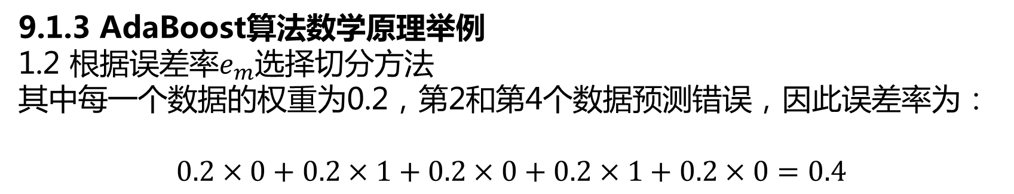
9.1 AdaBoost算法的原理介绍
9.1.3 AdaBoost算法数学原理举例
1.2 根据误差率$e_{m}$选择切分方法
其中每一个数据的权重为0.2，第2和第4个数据预测错误，因此误差率为：
$$0.2×0+0.2×1+0.2×0+0.2×1+0.2×0=0.4$$
x | 1 | 2 | 3 | 4 | 5
y | 1 | 1 | -1 | 1 | -1
预测值 | 1 | -1 | -1 | -1 | -1

Slide 22
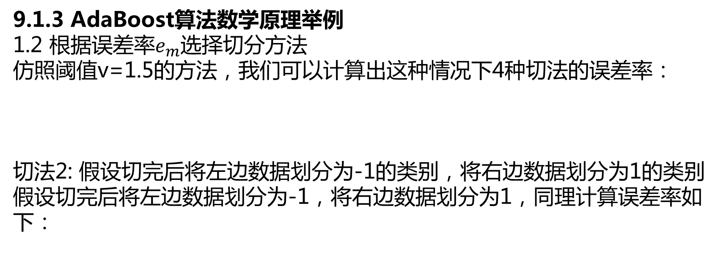
9.1 AdaBoost算法的原理介绍
9.1.3 AdaBoost算法数学原理举例
1.2 根据误差率$e_{m}$选择切分方法
仿照阈值v=1.5的方法，我们可以计算出这种情况下4种切法的误差率：
切法2: 假设切完后将左边数据划分为-1的类别，将右边数据划分为1的类别
假设切完后将左边数据划分为-1，将右边数据划分为1，同理计算误差率如下：
v=1.5 | v=2.5 | v=3.5 | v=4.5
0.4 | 0.2 | 0.4 | 0.2
v=1.5 | v=2.5 | v=3.5 | v=4.5
0.6 | 0.8 | 0.6 | 0.8

Slide 23
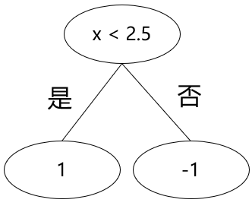
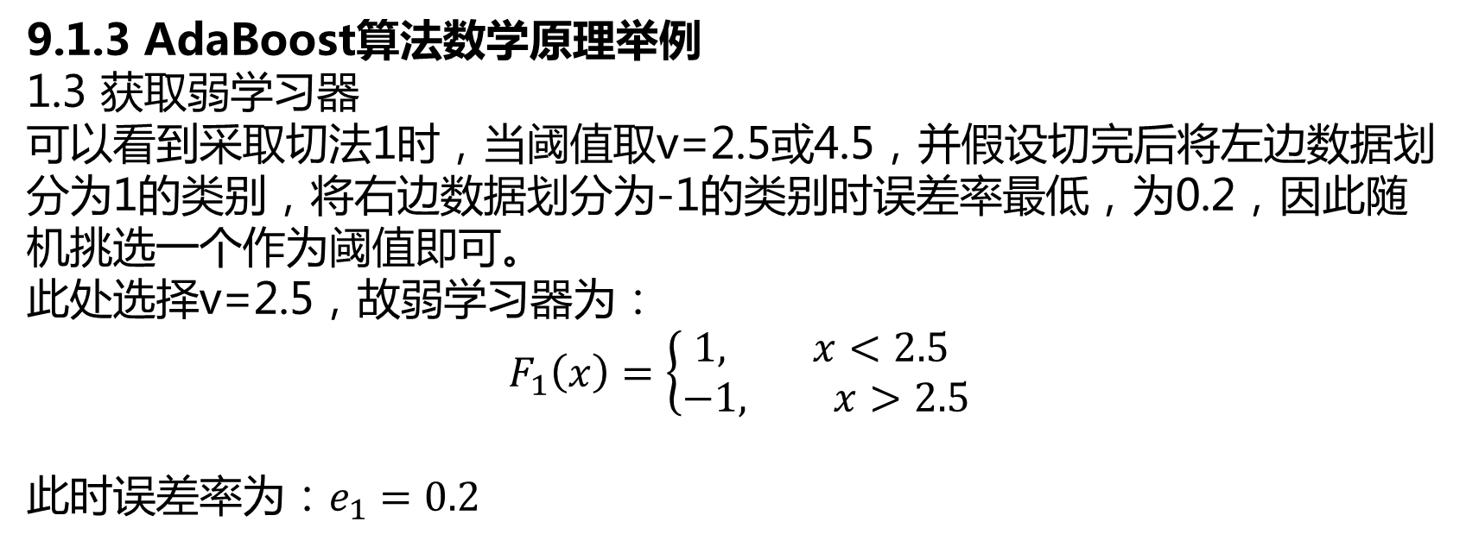
9.1 AdaBoost算法的原理介绍
9.1.3 AdaBoost算法数学原理举例
1.3 获取弱学习器
可以看到采取切法1时，当阈值取v=2.5或4.5，并假设切完后将左边数据划分为1的类别，将右边数据划分为-1的类别时误差率最低，为0.2，因此随机挑选一个作为阈值即可。
此处选择v=2.5，故弱学习器为：
$$F_{1}\left(x\right)=\left\{\begin{aligned}1, x<2.5 \\ −1, x>2.5\end{aligned}\right.$$
此时误差率为：$e_{1}=0.2$

Slide 24
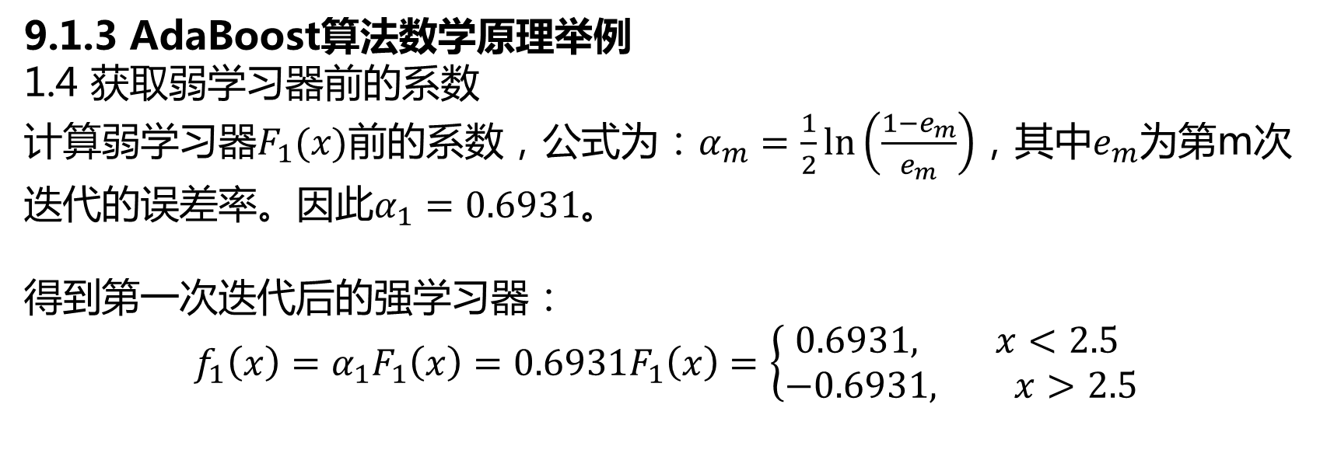
9.1 AdaBoost算法的原理介绍
9.1.3 AdaBoost算法数学原理举例
1.4 获取弱学习器前的系数
计算弱学习器$F_{1}(x)$前的系数，公式为：$α_{m}=\frac{1}{2}\ln\left(\frac{1−e_{m}}{e_{m}}\right)$，其中$e_{m}$为第m次迭代的误差率。因此$α_{1}=0.6931$。
得到第一次迭代后的强学习器：
$$f_{1}\left(x\right)=α_{1}F_{1}\left(x\right)=0.6931F_{1}\left(x\right)=\left\{\begin{aligned}0.6931, x<2.5 \\ −0.6931, x>2.5\end{aligned}\right.$$

Slide 25
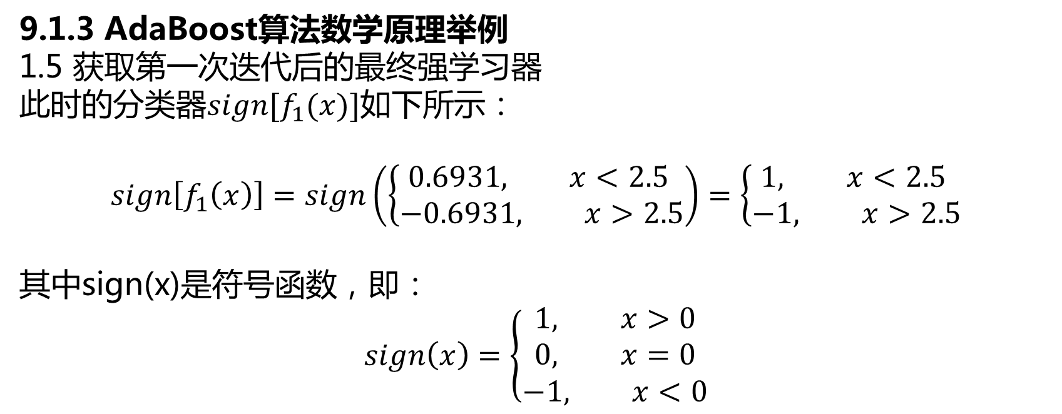
9.1 AdaBoost算法的原理介绍
9.1.3 AdaBoost算法数学原理举例
1.5 获取第一次迭代后的最终强学习器
此时的分类器$sign[f_{1}(x)]$如下所示：
$$sign\left[f_{1}\left(x\right)\right]=sign\left(\left\{\begin{aligned}0.6931, x<2.5 \\ −0.6931, x>2.5\end{aligned}\right.\right)=\left\{\begin{aligned}1, x<2.5 \\ −1, x>2.5\end{aligned}\right.$$
其中sign(x)是符号函数，即：
$$sign\left(x\right)=\left\{\begin{aligned}1, x>0 \\ 0, x=0 \\ −1, x<0\end{aligned}\right.$$

Slide 26
9.1 AdaBoost算法的原理介绍
9.1.3 AdaBoost算法数学原理举例
1.5 获取第一次迭代后的最终强学习器
此时的预测结果如下所示：
分类器在训练集上有1个误分类点，即第4点，因此我们还需要继续迭代。
x（特征变量） | 1 | 2 | 3 | 4 | 5
y（实际值） | 1 | 1 | -1 | 1 | -1
sign[f1(x)]（预测值） | 1 | 1 | -1 | -1 | -1

Slide 27
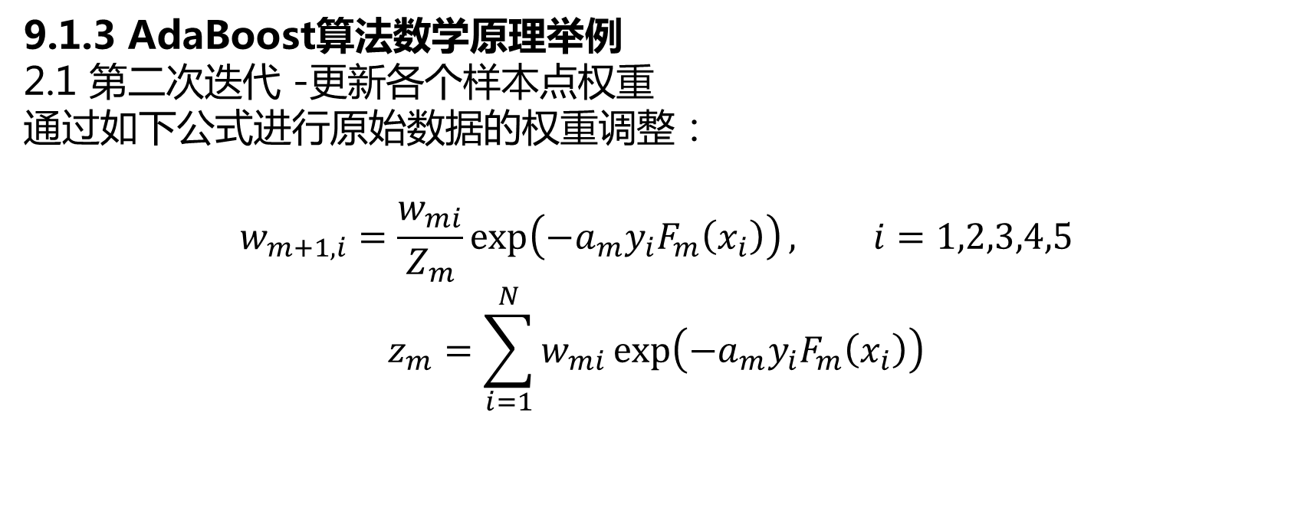
9.1 AdaBoost算法的原理介绍
9.1.3 AdaBoost算法数学原理举例
2.1 第二次迭代 -更新各个样本点权重
通过如下公式进行原始数据的权重调整：
$$w_{m+1,i}=\frac{w_{mi}}{Z_{m}}\exp\left(−a_{m}y_{i}F_{m}\left(x_{i}\right)\right), i=1,2,3,4,5$$
$$z_{m}=\sum_{i=1}^{N}{w_{mi}\exp\left(−a_{m}y_{i}F_{m}\left(x_{i}\right)\right)}$$
x | 1 | 2 | 3 | 4 | 5
w2i | 1/8 | 1/8 | 1/8 | 1/2 | 1/8

Slide 28
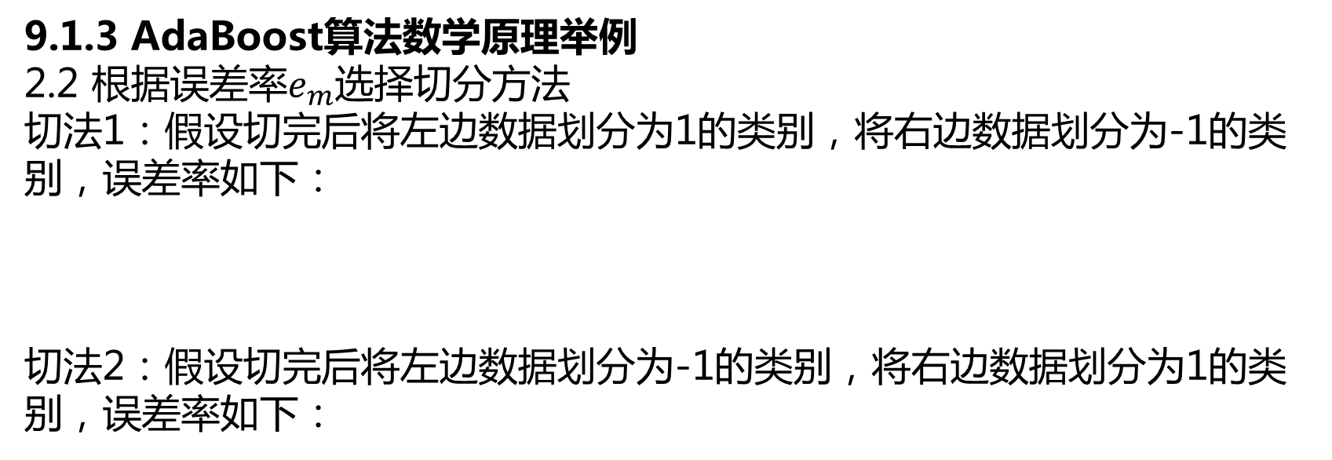
9.1 AdaBoost算法的原理介绍
9.1.3 AdaBoost算法数学原理举例
2.2 根据误差率$e_{m}$选择切分方法
切法1：假设切完后将左边数据划分为1的类别，将右边数据划分为-1的类别，误差率如下：
切法2：假设切完后将左边数据划分为-1的类别，将右边数据划分为1的类别，误差率如下：
v=1.5 | v=2.5 | v=3.5 | v=4.5
5/8 | 1/2 | 5/8 | 1/8
v=1.5 | v=2.5 | v=3.5 | v=4.5
3/8 | 1/2 | 3/8 | 7/8

Slide 29
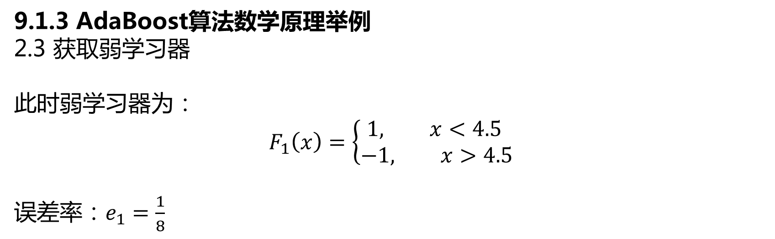
9.1 AdaBoost算法的原理介绍
9.1.3 AdaBoost算法数学原理举例
2.3 获取弱学习器
此时弱学习器为：
$$F_{1}\left(x\right)=\left\{\begin{aligned}1, x<4.5 \\ −1, x>4.5\end{aligned}\right.$$
误差率：$e_{1}=\frac{1}{8}$

Slide 30
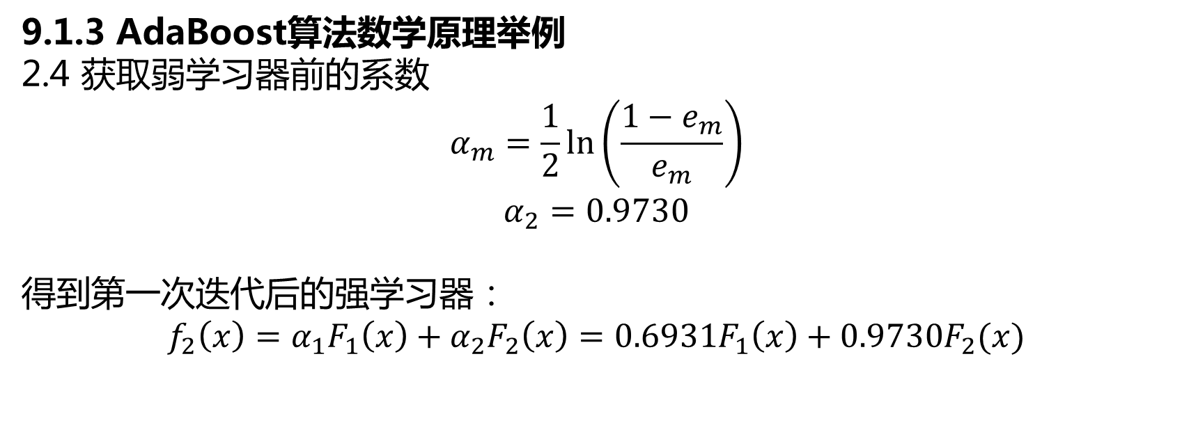
9.1 AdaBoost算法的原理介绍
9.1.3 AdaBoost算法数学原理举例
2.4 获取弱学习器前的系数
$$α_{m}=\frac{1}{2}\ln\left(\frac{1−e_{m}}{e_{m}}\right)$$
$$α_{2}=0.9730$$
得到第一次迭代后的强学习器：
$$f_{2}\left(x\right)=α_{1}F_{1}\left(x\right)+α_{2}F_{2}\left(x\right)=0.6931F_{1}\left(x\right)+0.9730F_{2}(x)$$

Slide 31
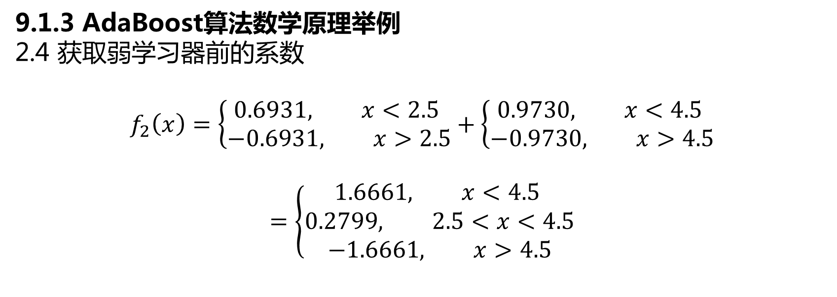
9.1 AdaBoost算法的原理介绍
9.1.3 AdaBoost算法数学原理举例
2.4 获取弱学习器前的系数
$$f_{2}\left(x\right)=\left\{\begin{aligned}0.6931, x<2.5 \\ −0.6931, x>2.5\end{aligned}\right.+\left\{\begin{aligned}0.9730, x<4.5 \\ −0.9730, x>4.5\end{aligned}\right.$$
$$=\left\{\begin{aligned}1.6661, x<4.5 \\ 0.2799, 2.5<x<4.5 \\ −1.6661, x>4.5\end{aligned}\right.$$

Slide 32
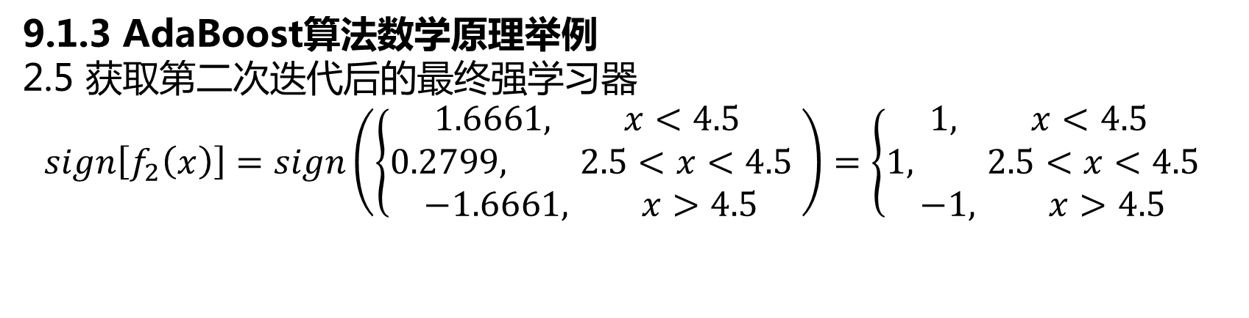
9.1 AdaBoost算法的原理介绍
9.1.3 AdaBoost算法数学原理举例
2.5 获取第二次迭代后的最终强学习器
$$sign\left[f_{2}\left(x\right)\right]=sign\left(\left\{\begin{aligned}1.6661, x<4.5 \\ 0.2799, 2.5<x<4.5 \\ −1.6661, x>4.5\end{aligned} \right.\right)=\left\{\begin{aligned}1, x<4.5 \\ 1, 2.5<x<4.5 \\ −1, x>4.5\end{aligned} \right.$$
x | 1 | 2 | 3 | 4 | 5
y | 1 | 1 | -1 | 1 | -1
sign[f2(x)] | 1 | 1 | 1 | 1 | -1

Slide 33
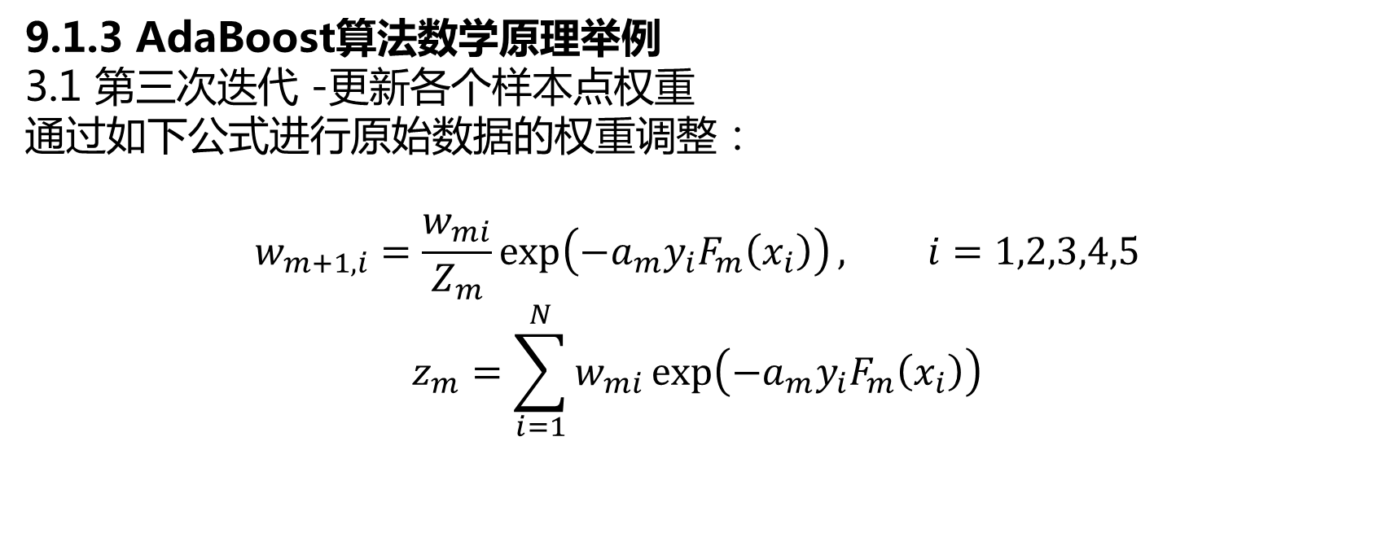
9.1 AdaBoost算法的原理介绍
9.1.3 AdaBoost算法数学原理举例
3.1 第三次迭代 -更新各个样本点权重
通过如下公式进行原始数据的权重调整：
$$w_{m+1,i}=\frac{w_{mi}}{Z_{m}}\exp\left(−a_{m}y_{i}F_{m}\left(x_{i}\right)\right), i=1,2,3,4,5$$
$$z_{m}=\sum_{i=1}^{N}{w_{mi}\exp\left(−a_{m}y_{i}F_{m}\left(x_{i}\right)\right)}$$
x | 1 | 2 | 3 | 4 | 5
w3i | 0.0714 | 0.0714 | 0.5001 | 0.2858 | 0.0714

Slide 34
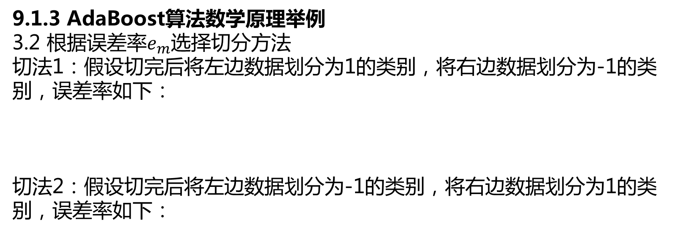
9.1 AdaBoost算法的原理介绍
9.1.3 AdaBoost算法数学原理举例
3.2 根据误差率$e_{m}$选择切分方法
切法1：假设切完后将左边数据划分为1的类别，将右边数据划分为-1的类别，误差率如下：
切法2：假设切完后将左边数据划分为-1的类别，将右边数据划分为1的类别，误差率如下：
v=1.5 | v=2.5 | v=3.5 | v=4.5
0.3572 | 0.2858 | 0.7859 | 0.5001
v=1.5 | v=2.5 | v=3.5 | v=4.5
0.6429 | 0.7143 | 0.2142 | 0.5000

Slide 35
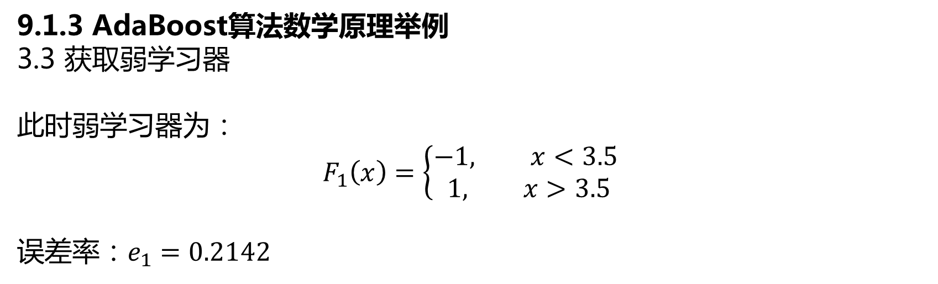
9.1 AdaBoost算法的原理介绍
9.1.3 AdaBoost算法数学原理举例
3.3 获取弱学习器
此时弱学习器为：
$$F_{1}\left(x\right)=\left\{\begin{aligned}−1, x<3.5 \\ 1, x>3.5\end{aligned}\right.$$
误差率：$e_{1}=0.2142$

Slide 36
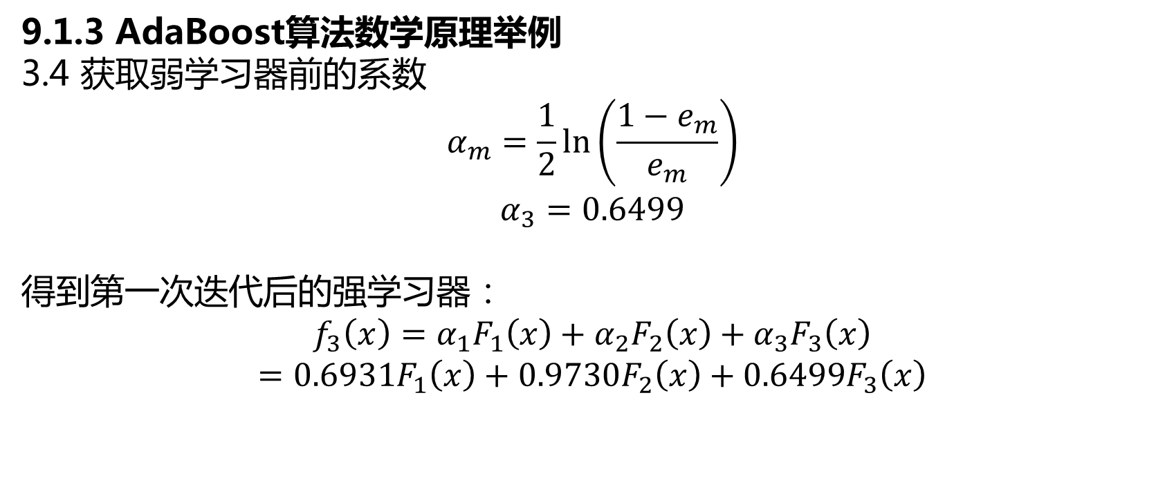
9.1 AdaBoost算法的原理介绍
9.1.3 AdaBoost算法数学原理举例
3.4 获取弱学习器前的系数
$$α_{m}=\frac{1}{2}\ln\left(\frac{1−e_{m}}{e_{m}}\right)$$
$$α_{3}=0.6499$$
得到第一次迭代后的强学习器：
$$f_{3}\left(x\right)=α_{1}F_{1}\left(x\right)+α_{2}F_{2}\left(x\right)+α_{3}F_{3}\left(x\right)$$
$$=0.6931F_{1}\left(x\right)+0.9730F_{2}\left(x\right)+0.6499F_{3}\left(x\right)$$

Slide 37
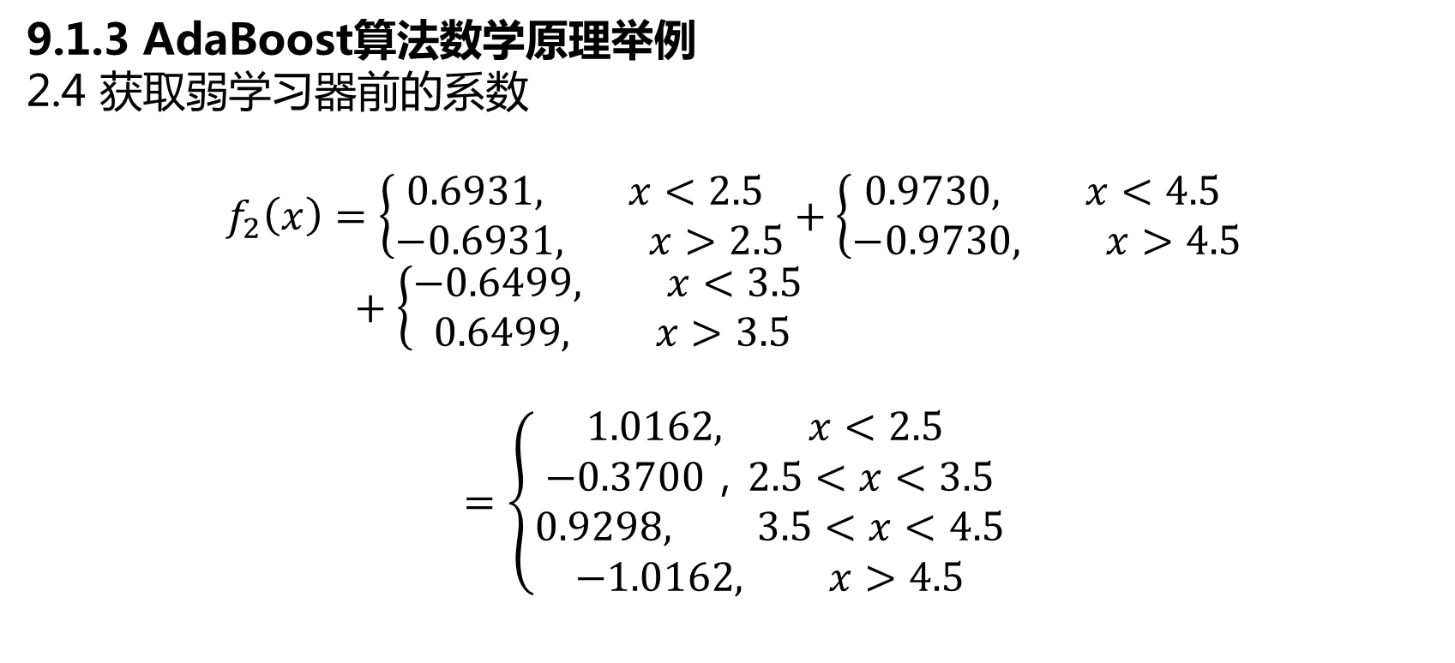
9.1 AdaBoost算法的原理介绍
9.1.3 AdaBoost算法数学原理举例
2.4 获取弱学习器前的系数
$$f_{2}\left(x\right)=\left\{\begin{aligned}0.6931, x<2.5 \\ −0.6931, x>2.5\end{aligned}\right.+\left\{\begin{aligned}0.9730, x<4.5 \\ −0.9730, x>4.5\end{aligned}\right.+\left\{\begin{aligned}−0.6499, x<3.5 \\ 0.6499, x>3.5\end{aligned}\right.$$
$$=\left\{\begin{aligned}1.0162, x<2.5 \\ −0.3700，2.5<x<3.5 \\ 0.9298, 3.5<x<4.5 \\ −1.0162, x>4.5\end{aligned}\right.$$

Slide 38
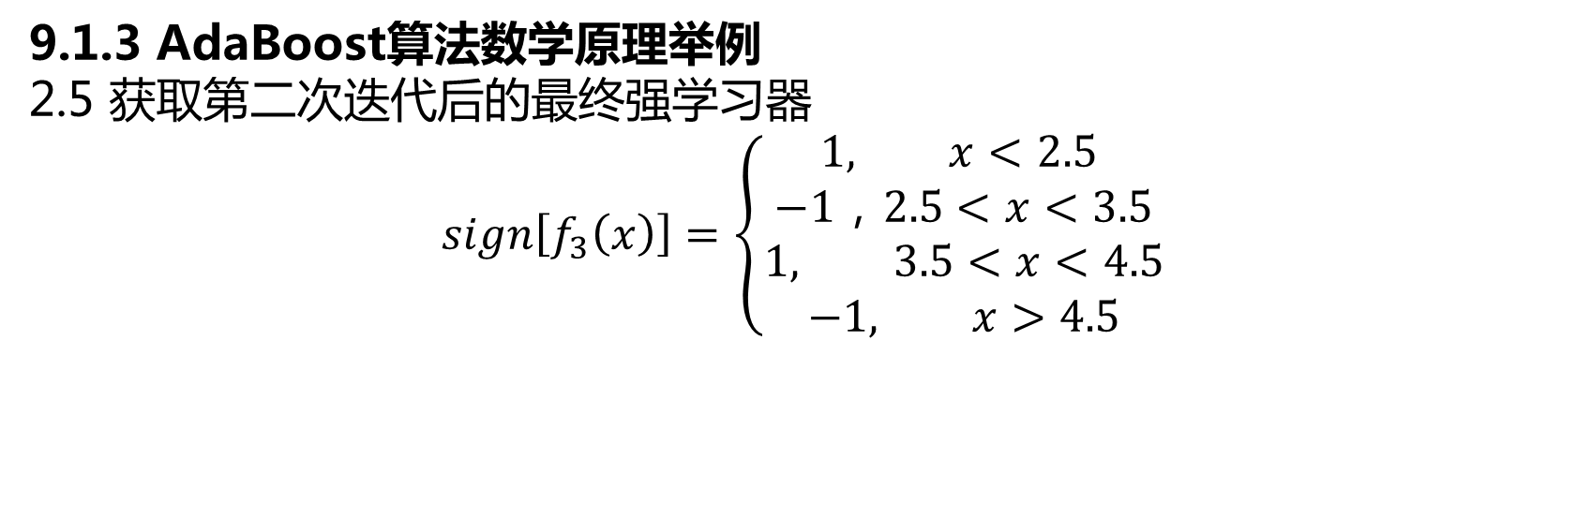
9.1 AdaBoost算法的原理介绍
9.1.3 AdaBoost算法数学原理举例
2.5 获取第二次迭代后的最终强学习器
$$sign\left[f_{3}\left(x\right)\right]=\left\{\begin{aligned}1, x<2.5 \\ −1，2.5<x<3.5 \\ 1, 3.5<x<4.5 \\ −1, x>4.5\end{aligned}\right.$$
x | 1 | 2 | 3 | 4 | 5
y | 1 | 1 | -1 | 1 | -1
sign[f2(x)] | 1 | 1 | -1 | 1 | -1

Slide 39
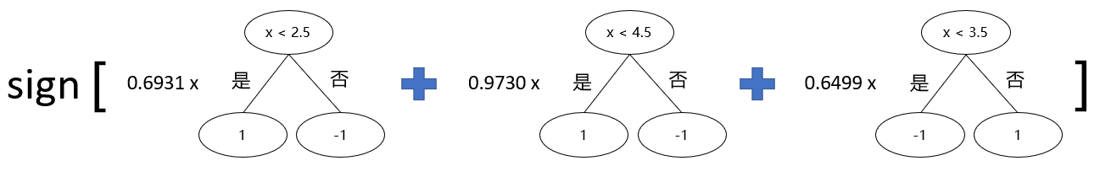
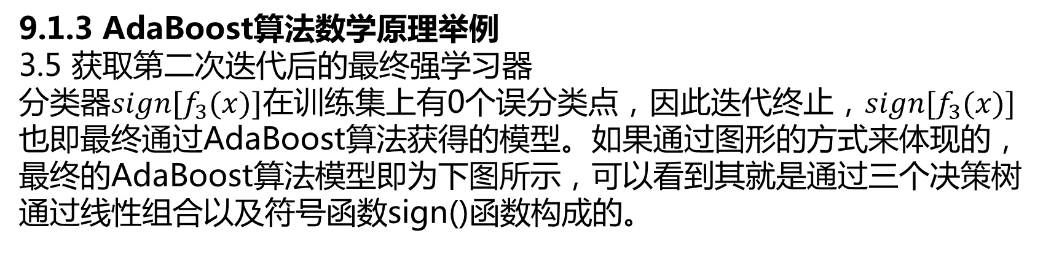
9.1 AdaBoost算法的原理介绍
9.1.3 AdaBoost算法数学原理举例
3.5 获取第二次迭代后的最终强学习器
分类器$sign[f_{3}(x)]$在训练集上有0个误分类点，因此迭代终止，$sign[f_{3}(x)]$也即最终通过AdaBoost算法获得的模型。如果通过图形的方式来体现的，最终的AdaBoost算法模型即为下图所示，可以看到其就是通过三个决策树通过线性组合以及符号函数sign()函数构成的。

Slide 40
9.1 AdaBoost算法的原理介绍
9.1.4 AdaBoost算法的简单代码实现
AdaBoost模型既可以做分类分析，也可以做回归分析，分别对应的模型为: AdaBoost分类模型（AdaBoostClassifier）及
AdaBoost回归模型（AdaBoostRegressor）

Slide 41
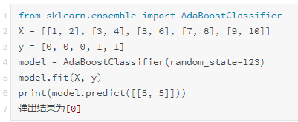
9.1 AdaBoost算法的原理介绍
9.1.4 AdaBoost算法的简单代码实现
AdaBoost分类模型简单代码演示如下所示：

Slide 42
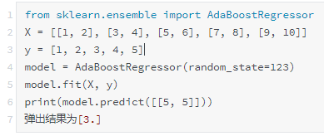
9.1 AdaBoost算法的原理介绍
9.1.4 AdaBoost算法的简单代码实现
AdaBoost回归模型简单代码演示如下所示：

Slide 43
9.2 案例实战 - AdaBoost信用卡精准营销模型
9.2.1 案例背景
当前经济增速下行，风控压力加大，各家商业银行纷纷投入更多资源拓展信用卡业务，信用卡产业飞速发展。因为市场竞争激烈，信用卡产品同质化严重，商业银行需要采用更快捷有效的方式扩大客户规模，实现精准营销，从而降低成本提高效益，增强自身竞争力。该精准营销模型也可以应用其他领域的精准营销，例如信托公司信托产品的精准营销等。

Slide 44
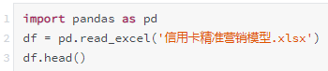
9.2 案例实战 - AdaBoost信用卡精准营销模型
9.2.2 模型搭建
读取数据
首先读取1000条信用卡营销的客户数据，特征变量有客户的年龄，性别，月收入，月消费以及月消费与月收入之比，目标变量是精准营销后客户是否响应（即客户在营销后是否办了信用卡），取值为1代表精准营销有效，为0代表营销失败。其中有400个客户响应，600个客户没有响应。

Slide 45
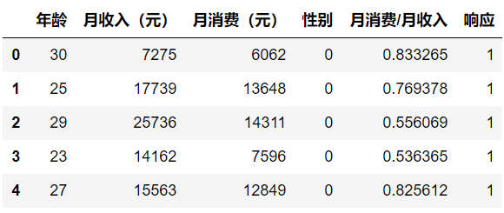
9.2 案例实战 - AdaBoost信用卡精准营销模型
9.2.2 模型搭建
读取数据
前五行结果如下所示：

Slide 46
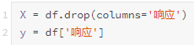
9.2 案例实战 - AdaBoost信用卡精准营销模型
9.2.2 模型搭建
(2) 提取特征变量和目标变量
通过如下代码将特征变量和目标变量单独提取出来，代码如下：

Slide 47
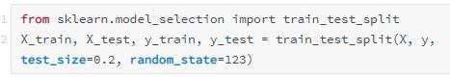
9.2 案例实战 - AdaBoost信用卡精准营销模型
9.2.2 模型搭建
(3) 划分训练集和测试集
提取完特征变量后需要将数据拆分为训练集及测试集。划分训练集和测试集的代码如下：

Slide 48
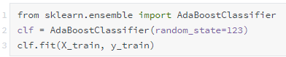
9.2 案例实战 - AdaBoost信用卡精准营销模型
9.2.2 模型搭建
(4) 模型训练及搭建
划分为训练集和测试集之后，就可以从Scikit-Learn库中引入AdaBoost分类器模型进行模型训练了，代码如下：

Slide 49
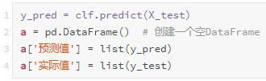
9.2 案例实战 - AdaBoost信用卡精准营销模型
9.2.3 模型预测及评估
通过第一行代码预测测试集数据，和之前章节类似的代码，我们可以将预测值和实际值进行对比：

Slide 50
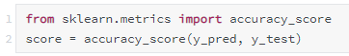
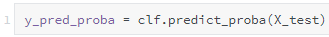
9.2 案例实战 - AdaBoost信用卡精准营销模型
9.2.3 模型预测及评估
可以看到此时前五项的预测准确度为100%，如果想看所有测试集数据的预测准确度，可以使用如下代码：
此时获得的模型准确度评分score为0.85，也就是说模型的预测准确度达到了85%。AdaBoost算法中弱学习器是分类决策树模型，其本质预测的并不是准确的0或1的分类，而是预测其属于某一分类的概率，可以通过如下代码查看预测属于各个分类的概率：

Slide 51
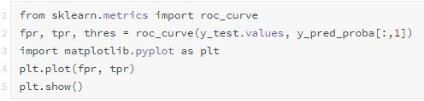
9.2 案例实战 - AdaBoost信用卡精准营销模型
9.2.3 模型预测及评估
利用代码绘制ROC曲线来评估模型预测的效果：

Slide 52
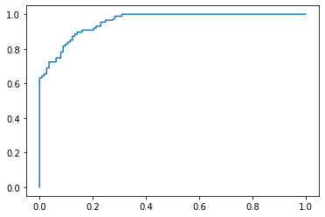
9.2 案例实战 - AdaBoost信用卡精准营销模型
9.2.3 模型预测及评估
利用代码绘制ROC曲线来评估模型预测的效果：

Slide 53
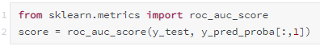
9.2 案例实战 - AdaBoost信用卡精准营销模型
9.2.3 模型预测及评估
通过如下代码求出模型的AUC值：
将获得AUC值打印出来为：0.9559

Slide 54
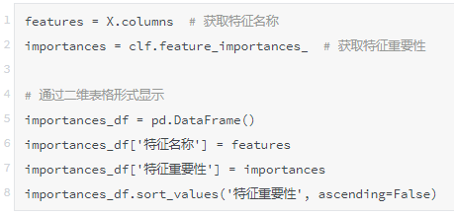
9.2 案例实战 - AdaBoost信用卡精准营销模型
9.2.3 模型预测及评估
通过如下特征重要性相关知识点进行整理，方便结果呈现，代码如下：

Slide 55
9.2 案例实战 - AdaBoost信用卡精准营销模型
9.2.3 模型预测及评估
 | 特征名称 | 特征重要性
2 | 月消费（元） | 0.36
4 | 月消费/月收入 | 0.24
1 | 月收入（元） | 0.20
0 | 年龄 | 0.18
3 | 性别 | 0.02

Slide 56
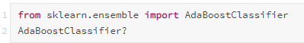
9.2 案例实战 - AdaBoost信用卡精准营销模型
9.2.4 模型参数
输入如下代码后运行查看官方介绍：
参数 | 意义 | 取值
base_estimator | 弱学习器类型 | 一般选择决策树模型或者MLP神经网络模型，默认为分类决策树模型
n_estimators | 弱学习器的最大迭代次数 | 取值位int型数据，默认取50，如果训练集已经完美地训练好了，可能算法会提前停止

Slide 57
参数 | 意义 | 取值
learning_rate | 弱分类器的权重缩减系数ν | 每个弱学习器的权重缩减系数ν，取值范围为(0,1]，取值较小意味着达到一定的误分类数或学习效果，需要更多迭代次数和更多的弱学习器，默认为1.0，即不缩减。这个在9.1.2节最后的补充知识点中也有简单介绍。
algorithm | 算法 | 取值为'SAMME'代表'使用对样本集分类效果调整弱学习器权，取值为'SAMME.R'代表使用对样本集分类的预测概率调整弱学习器权重，默认取'SAMME.R'
random_state | 设定随机状态 | 取值范围为：{int整数, RandomState实例, None}。如果为整数，则指定了随机数生成器的种子，设置为任意整数后，例如“123”，则每次运行的结果都是一致的；如果为RandomState实例，则指定了随机数生成器；如果为None，则使用默认的随机数生成器。默认为None

Slide 58
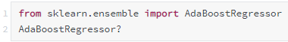
9.2 案例实战 - AdaBoost信用卡精准营销模型
9.2.4 模型参数
对于AdaBoost回归模型而言，在Jupyter Notebook编辑器中，可以输入如下代码后运行查看官方介绍：
参数 | 意义 | 取值
loss | 更新权重的损失函数 | 取值范围为：{'linear','square','exponential'}，其中'linear'：线性损失函数；'square'：平方损失函数；'exponential'：指数损失函数。默认为'linear'

Slide 59
9.3 GBDT算法的原理介绍
9.3.1 GBDT算法核心思想
GBDT算法则将损失函数的负梯度作为残差的近似值，不断使用残差迭代和拟合回归树最终生成强学习器。简单来说，AdaBoost算法是调整权重，而GBDT算法则是拟合残差。
我们通过一个简单案例来阐明这一核心思想：以简单的信用卡额度预测为例，以下有4个客户样本，特征变量X为年龄和月收入，目标变量y是信用卡额度。
客户 | X1:年龄 | X2:月收入(元) | y:实际信用卡额度(元)
A | 24 | 10000 | 8000
B | 28 | 20000 | 30000
C | 32 | 15000 | 25000
D | 30 | 25000 | 40000

Slide 60

9.3 GBDT算法的原理介绍
9.3.1 GBDT算法核心思想
假设我们建立的第一棵决策树如下：

Slide 61

9.3 GBDT算法的原理介绍
9.3.1 GBDT算法核心思想
下面的步骤就是GBDT算法的核心思想体现了：我们将构造一颗新的决策树来拟合第一棵树的产生的残差，注意我们这里拟合的是残差，这时构造的拟合残差的决策树如下所示：

Slide 62

9.3 GBDT算法的原理介绍
9.3.1 GBDT算法核心思想
因此最终的模型就是如下所示多个模型集成在一起的内容，这个也充分体现了集成算法集成的思想。

Slide 63

9.3 GBDT算法的原理介绍
9.3.2 GBDT算法数学原理概述
迭代模型为：
$$f_{m}\left(x\right)=f_{m−1}\left(x\right)+T_{m}\left(x\right)$$
$f_{m−1}\left(x\right)$是第m-1次迭代模型，也即上一次的迭代模型
$f_{m}\left(x\right)$是本次迭代后产生的新模型
$T_{m}(x)$是本次待搭建的决策树，其实也是拟合上一个模型残差值的决策树

Slide 64

9.3 GBDT算法的原理介绍
9.3.2 GBDT算法数学原理概述
对GBDT来说，只需要简单地拟合当前模型的残差，以下为算法步骤：
步骤一：初始化$f_{0}(x)=0$；
步骤二：对m=1,2,...,M
计算残差$r_{mi}=y_{i}−f_{m−1}(x_{i})$
拟合残差学习一个回归树，得到$T_{m}(x)$
更新 $f_{m}\left(x\right)=f_{m−1}\left(x\right)+T_{m}\left(x\right)$
步骤三：当误差要求或者迭代次数达到指定要求时，得到回归问题提升树，如下所示：
$$f_{M}\left(x\right)=\sum_{m=1}^{M}{T_{m}(x)}$$

Slide 65
9.3 GBDT算法的原理介绍
9.3.3 GBDT算法数学原理举例
下面我们通过具体的回归问题按照数学步骤详细讲解GBDT算法，给定训练数据如下，X为特征变量，y为预测变量，其中y为连续值，因此这是一个回归预测问题。
x | 1 | 2 | 3 | 4 | 5
y | 0 | 0 | 2 | 2 | 4

Slide 66

9.3 GBDT算法的原理介绍
9.3.3 GBDT算法数学原理举例
1 求第一个模型
首先初始化$f_{0}(x)=0$
回归决策树模型的概念和分类决策树基本一致，最大的不同就是其切分标准不再是信息熵或是基尼系数，而是均方误差MSE，均方误差MSE的计算公式如下所示：
$$MSE=\frac{1}{n}\sum{{\left(y_{i}−f\left(x_{i}\right)\right)}^{2}}$$

Slide 67


9.3 GBDT算法的原理介绍
9.3.3 GBDT算法数学原理举例
1.1寻找合适的初始切分点
作为第一颗决策树，我们需要判断在x=1.5，x=2.5，x=3.5，x=4.5这4个位置中的哪处切一刀，使得整体的均方误差MSE最小。在x=1.5处切一刀划分类别，即设定阈值v=1.5时，意味着我们的弱学习器为：
$$f_{1}\left(x\right)=\left\{\begin{aligned}0, x<1.5 \\ 2, x>1.5\end{aligned}\right.$$

Slide 68

9.3 GBDT算法的原理介绍
9.3.3 GBDT算法数学原理举例
1.1寻找合适的初始切分点
对于回归决策树而言，某一个节点的预测值，就是这个节点中所有数据的均值，因此在上图右边的节点，即所有x>1.5的值，都预测为：
$$\frac{0+2+2+4}{4}=2$$
$$残差=y_{i}−f\left(x_{i}\right)$$

Slide 69

9.3 GBDT算法的原理介绍
9.3.3 GBDT算法数学原理举例
1.1寻找合适的初始切分点
此时的残差如下表所示：
$$MSE=\frac{1}{5}\left({\left(0−0\right)}^{2}+{\left(0−2\right)}^{2}+{\left(2−2\right)}^{2}+{\left(2−2\right)}^{2}+{\left(4−2\right)}^{2}\right)=1.6$$
x | 1 | 2 | 3 | 4 | 5
y | 0 | 0 | 2 | 2 | 4
f(x) | 0 | 2 | 2 | 2 | 2
残差 | 0 | -2 | 0 | 0 | 2

Slide 70
9.3 GBDT算法的原理介绍
9.3.3 GBDT算法数学原理举例
1.1寻找合适的初始切分点
仿照阈值v=1.5的方法，我们可以计算出这种情况下4种切法的均方误差MSE值：
v=1.5 | v=2.5 | v=3.5 | v=4.5
1.6 | 0.53 | 0.93 | 0.8

Slide 71


9.3 GBDT算法的原理介绍
9.3.3 GBDT算法数学原理举例
1.1寻找合适的初始切分点
由上表可知，当v=2.5时均方误差MSE取得最小值，此时第一颗决策树$f_{1}(x)$为：
$$f_{1}\left(x\right)=\left\{\begin{aligned}0, x<2.5 \\ \frac{8}{3}, x>2.5\end{aligned}\right.$$

Slide 72

9.3 GBDT算法的原理介绍
9.3.3 GBDT算法数学原理举例
1.1 用Python求均方误差
通过mean_squared_error()函数可以快速求得均方误差，代码如下：

Slide 73

9.3 GBDT算法的原理介绍
9.3.3 GBDT算法数学原理举例
1.2 查看此时的残差
在上面我们已经求得了第一颗决策树$f_{1}(x)$，因此我们可以获得其对应的残差如下表所示：
有了残差之后，下面需要做的就是构建决策树来拟合残差，此时整个系统的均方误差MSE为0.53。
x | 1 | 2 | 3 | 4 | 5
y | 0 | 0 | 2 | 2 | 4
f(x) | 0 | 0 | 8/3 | 8/3 | 8/3
残差 | 0 | 0 | -2/3 | -2/3 | 4/3

Slide 74

9.3 GBDT算法的原理介绍
9.3.3 GBDT算法数学原理举例
2 拟合残差获得第二个模型
有了第一颗决策树的残差值后$f_{1}(x)$，我们需要拟合的就是下面的表，这时的目标变量就是这里残差，根据x和残差我们需要拟合一个回归决策树$T_{2}(x)$。
x | 1 | 2 | 3 | 4 | 5
残差 | 0 | 0 | -2/3 | -2/3 | 4/3

Slide 75
9.3 GBDT算法的原理介绍
9.3.3 GBDT算法数学原理举例
2.1 寻找合适的初始切分点
通过和上面同样的计算方法，我们可以计算出4种切法下的均方误差MSE值：
v=1.5 | v=2.5 | v=3.5 | v=4.5
0.53 | 0.53 | 0.46 | 0.088

Slide 76

9.3 GBDT算法的原理介绍
9.3.3 GBDT算法数学原理举例
2.1 寻找合适的初始切分点
当v=4.5时均方误差MSE取得最小值，此时第二颗决策树为：

Slide 77
9.3 GBDT算法的原理介绍
9.3.3 GBDT算法数学原理举例
2.2 查看此时的残差
此时对于残差的预测值（T(x)）及残差的残差值（残差 - T(x)）如下所示：
x | 1 | 2 | 3 | 4 | 5
残差 | 0 | 0 | -2/3 | -2/3 | 4/3
T(x) | -1/3 | -1/3 | -1/3 | -1/3 | 4/3
残差的残差 | 1/3 | 1/3 | -1/3 | -1/3 | 0

Slide 78

9.3 GBDT算法的原理介绍
9.3.3 GBDT算法数学原理举例
2.3 集成模型
此时的集成模型$f_{2}\left(x\right)=f_{1}\left(x\right)+T_{2}(x)$，如所示：
$$f_{1}\left(x\right)=\left\{\begin{aligned}0, x<2.5 \\ 8/3, x>2.5\end{aligned}\right.+\left\{\begin{aligned}−1/3, x<4.5 \\ 4/3, x>4.5\end{aligned}\right.$$
$$=\left\{\begin{aligned}−1/3, x<2.5 \\ 7/3, 2.5<x<4.5 \\ 4, x>4.5\end{aligned}\right.$$

Slide 79

9.3 GBDT算法的原理介绍
9.3.3 GBDT算法数学原理举例
2.3 集成模型
用图形来表示的话如下所示：

Slide 80

9.3 GBDT算法的原理介绍
9.3.3 GBDT算法数学原理举例
2.3 集成模型
有了集成模型后$f_{2}(x)$，我们便可以求得此时系统的残差$（y−f(x)）$，如下表所示：
x | 1 | 2 | 3 | 4 | 5
y | 0 | 0 | 2 | 2 | 4
f(x) | -1/3 | -1/3 | 7/3 | 7/3 | 4
残差 | 1/3 | 1/3 | -1/3 | -1/3 | 0

Slide 81
9.3 GBDT算法的原理介绍
9.3.4 GBDT算法的简单代码实现
GBDT模型既可以做分类分析，也可以做回归分析，分别对应的模型为: GBDT分类模型（GradientBoostingClassifier）及
GBDT回归模型（GradientBoostingRegressor）

Slide 82

9.3 GBDT算法的原理介绍
9.3.4 GBDT算法的简单代码实现
GBDT分类模型简单代码演示如下所示：

Slide 83

9.3 GBDT算法的原理介绍
9.3.4 GBDT算法的简单代码实现
GBDT回归模型简单代码演示如下所示：

Slide 84
9.4 案例实战 - GBDT产品定价模型
9.4.1 案例背景
出版社在对图书进行定价的时候会考虑图书的页数，纸张，类别，作者，内容，读者等各个方面。因为定价所需要考虑的因素较多，人工考虑起来较为繁琐，并且容易遗漏。如果我们能够建立一个模型综合考虑各方面因素并对图书进行定价，那么就能节约成本，提升效率，并契合买者需求，提高销售量挖掘潜在利润。该产品定价模型也可以用于其他领域的产品定价模型，例如金融产品的定价模型。

Slide 85
9.4 案例实战 - GBDT产品定价模型
9.4.2 模型搭建
读取数据
首先读取1000条图书价格数据，特征变量有图书的页数，类别，彩印和纸张，目标变量是图书的定价。这里为了方便演示，只选取了4个特征变量

Slide 86
9.4 案例实战 - GBDT产品定价模型
9.4.2 模型搭建
读取数据
前五行结果如下所示：
 | 页数 | 类别 | 彩印 | 纸张 | 价格
0 | 207 | 技术类 | 0 | 双胶纸 | 60
1 | 210 | 技术类 | 0 | 双胶纸 | 62
2 | 206 | 技术类 | 0 | 双胶纸 | 62
3 | 218 | 技术类 | 0 | 双胶纸 | 64
4 | 209 | 技术类 | 0 | 双胶纸 | 60

Slide 87


9.4 案例实战 - GBDT产品定价模型
9.4.2 模型搭建
读取数据
通过value_counts()函数查看这1000本图书有哪些类别及各个类别对应的比例:
结果如下：

Slide 88


9.4 案例实战 - GBDT产品定价模型
9.4.2 模型搭建
读取数据
查看图书彩印的数量结果如下：
取0代表黑白印刷，取1代表彩色印刷。这1000本书中有352本彩印，648本黑白。
查看图书纸张的类别结果如下：

Slide 89

9.4 案例实战 - GBDT产品定价模型
9.4.2 模型搭建
(2) 读取数据
因为“类别”和“纸张”两列是分类型文本变量，因此可以采用LabelEncoder()函数对分类变量进行编号，以便于后续的模型拟合:
因为这里的类别并不多，所以也可以用pandas库中的replace()函数来进行替换，代码如下：

Slide 90
9.4 案例实战 - GBDT产品定价模型
9.4.2 模型搭建
(2) 读取数据
们使用同样的方法处理“纸张”一列。
表格如下所示：
 | 页数 | 类别 | 彩印 | 纸张 | 价格
0 | 207 | 1 | 0 | 1 | 60
1 | 210 | 1 | 0 | 1 | 62
2 | 206 | 1 | 0 | 1 | 62
3 | 218 | 1 | 0 | 1 | 64
4 | 209 | 1 | 0 | 1 | 60

Slide 91

9.4 案例实战 - GBDT产品定价模型
9.4.2 模型搭建
(3) 提取特征变量和目标变量
通过如下代码将特征变量和目标变量单独提取出来：

Slide 92

9.4 案例实战 - GBDT产品定价模型
9.4.2 模型搭建
(4) 划分训练集和测试集
提取完特征变量后需要将数据拆分为训练集及测试集。划分训练集和测试集的代码如下：

Slide 93

9.4 案例实战 - GBDT产品定价模型
9.4.2 模型搭建
(5) 模型训练及搭建
划分为训练集和测试集之后，就可以从Scikit-Learn库中引入GBDT模型进行模型训练了，代码如下：

Slide 94


9.4 案例实战 - GBDT产品定价模型
9.4.3 模型预测及评估
我们还可以通过模型自带的score()函数来查看模型预测的效果：
此时获得的模型准确度评分score为0.874，说明模型的效果不错，这个评分其实也就是模型的R-squared值（也即统计学中常说的R²），通过如下代码查看模型的R-squared值，来评判模型的拟合程度：
得出评分为0.874,与模型自带的score结果相同。

Slide 95

9.4 案例实战 - GBDT产品定价模型
9.4.4 模型参数
这里提供GBDT算法模型相关参数表格供有需要的读者参考:
参数 | 意义 | 取值
loss | 损失函数 | 取值为'ls'代表均方差损失函数，取值为'lad'代表绝对损失函数，取值为'huber'代表Huber损失函数，取值为'quantile'代表分位数损失函数，默认取均方差损失函数'ls'
learning_rate | 弱学习器的权重缩减系数ν | 取值范围为(0,1]，默认取0.1

Slide 96
9.4 案例实战 - GBDT产品定价模型
参数 | 意义 | 取值
n_estimators | 弱学习器的最大迭代次数 | 取值为int型数据，默认取100
subsample | 子采样比例 | 为了防止GBDT模型发生过拟合建立每棵回归树时采用子采样，该参数取值范围为(0,1]；取值为1代表在建立回归树时使用所有样本，取值小于1代表通过不放回抽样使用部分样本；默认取1
criterion | 特征选择标准 | 取值为string型，默认为'friedman_mse'。'friedman_mse'是费尔德曼均方误差，'mse'是均方误差，'mae'是平均绝对误差
min_samples_split | 分割内部节点所需要的最小样本数量 | 取值为int型或者float型。如果为整数，那么该值为最小样本数量；如果为浮点型，这是一个百分比。默认为2

Slide 97
9.4 案例实战 - GBDT产品定价模型
参数 | 意义 | 取值
min_samples_leaf | 叶子节点上的最小样本数量 | 取值为int型或者float型。如果为整数，那么该值为最小样本数量；如果为浮点型，这是一个百分比，默认为1
min_weight_fraction_leaf | 叶子节点最小的样本权重和 | 默认取0，即不考虑权重问题，如果小于该数值，该叶子节点会和兄弟节点一起被剪枝（即剔除该叶子节点和其兄弟节点，并停止分裂）。如果较多样本有缺失值或者样本的分布类别偏差很大，则需考虑样本权重问题。
max_depth | 最大深度 | 取值为int型，最大深度限制了树的节点数，默认为3
min_impurity_decrease | 分裂节点阈值 | 如果节点的分裂导致不纯度的下降大于或等于该参数，则分裂该节点，浮点型，默认为0.

Slide 98
9.4 案例实战 - GBDT产品定价模型
参数 | 意义 | 取值
min_impurity_split | 停止树生长的阈值 | 如果节点的不纯度高于阈值，就进行分裂，否则就是叶子节点；取值为float型，默认为1e-7
random_state | 设定随机状态 | 取值范围为：{int整数, RandomState实例, None}。如果为整数，则指定了随机数生成器的种子，设置为任意整数后，例如“123”，则每次运行的结果都是一致的；如果为RandomState实例，则指定了随机数生成器；如果为None，则使用默认的随机数生成器。默认为None

Slide 99
9.4 案例实战 - GBDT产品定价模型
参数 | 意义 | 取值
max_features | 寻找最佳切割时要考虑的特征数量 | int型，float型，string型或者None，如果为int型，代表要考虑的特征数量；如果为float型，即百分比；如果为'auto'，代表sqrt(n_features)；如果为'sqrt'，和'auto'一样；如果为'log2'，代表log2(n_features)；如果为None,代表n_features；默认取'None'
verbose | 控制输出 | 整数型，默认为0，如果为0则不输出日志，如果为1，则每隔一段时间输出日志，大于1输出日志会更频繁。
max_leaf_nodes | 最大叶子节点数 | 取值为int型数据，默认为None

Slide 100
9.4 案例实战 - GBDT产品定价模型
参数 | 意义 | 取值
warm_start | 热启动 | 布尔型，设置为True时，重用前一个调用的解决方案以适合初始化，否则只擦除前一个解决方案，默认为False；
presort | 数据预排序 | 指定是否需要提前对数据进行排序从而加速寻找最优切分点。设置为True时，在数据量大时会减慢总体的训练过程，但对于小数据集或者设定了最大深度的情况下，则会加速训练过程。
validation_fraction | 留作早期停止的验证集训练数据的比例 | float型，默认为0.1

Slide 101
9.4 案例实战 - GBDT产品定价模型
参数 | 意义 | 取值
n_iter_no_change | 确定当验证分数没有提高时是否提前停止训练 | 取值为int型，默认为None。取值为None时，禁止提前停止训练；取值为整数时，将保留'validation_fraction'的数据用作验证，并在验证得分在之前'n_iter_no_change_'轮迭代中没有提高时终止训练
tol | 提前停止训练的条件 | 取值为float型，默认为1e-4。损失改善小于tol时，训练停止

